Slide 1
DIFFUSE AXONAL INJURY
Zico Paradigma

Slide 2
Diffuse Axonal Injury (DAI) merupakan sindrom klinis yang muncul setelah trauma dengan tanda-tanda penurunan kesadaran lebih dari 6 jam, tanpa adanya penyebab yang jelas (Park, et al, 2009)
Sering disebut sebagai penyebab penurunan kesadaran setelah cedera kepala tanpa adanya lesi desak ruang pada CT scan (Greenberg, 2016)

Slide 3
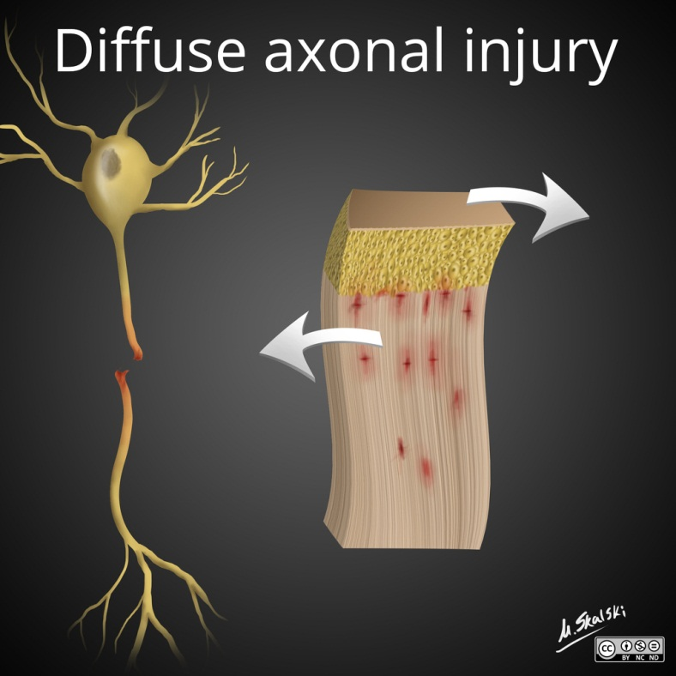
DAI terjadi karena robekan akson di perbatasan antara substansia alba dengan substansia grisea saat otak mengalami trauma akselerasi, deselerasi, atau rotasi. (Smith et al, 2003)
Sumber : Feltrin, Difuse axonal Injury, in Radiopedia

Slide 4
Manifestasi Klinis
Berdasarkan manifestasi klinis DAI dibagi menjadi
Ringan | Koma 6-24 jam diikuti oleh gangguan memori ringan -sedang, disabilitas ringan-sedang
Sedang | Koma >24jam diikuti amnesia dalam waktu lama, gangguan memori ringan-sedang, gangguan perilaku dan kognitif
Berat | Koma berbulan-bulan dengan motorik fleksi atau ekstensi abnormal, gangguan kognitif, memori, bicara, sensorik, motorik.
Greenberg, 2016

Slide 5
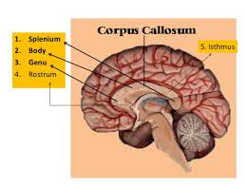
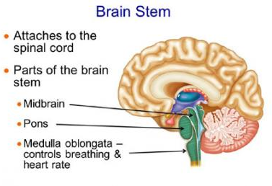
Diffuse axonal injury Grading menurut Adams
Grade | Deskripsi
Grade I | Mengenai batas antara Grey-White matter Paling sering mengenai: regio parasagital lobus frontalis, perive, periventrikular lobus temporal sering tidak jelas pada pemeriksaan radiologi konvensional mungkin memiliki perubahan pada MR spektroskopi MR (MRS)
Grade II | Mengenai corpus callosum + lokasi Grade I Paling sering mengenai body posterior dan splenium dari corpus callosum Sering unilateral Dapat terlihat dari Gradient-echo axial magnetic resonance image
Grade III | Mengenai brain stem + lokasi Grade I + Grade II Paling sering mengenai rostral midbrain, superior cerebellar peduncles, lemniscus medialis, dan traktus corticospinal
Feltril, et al., Difuse Axonal Injury, 2019

Slide 6
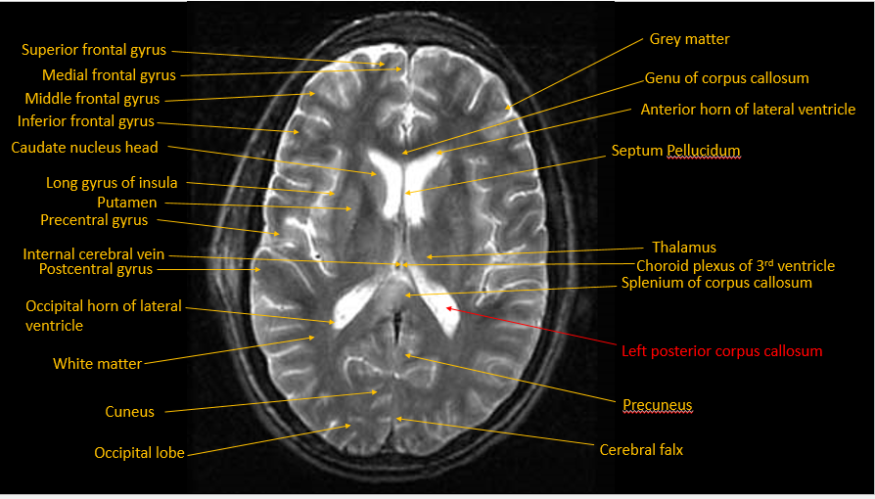
Feltril, et al., Difuse Axonal Injury, 2019

Slide 7
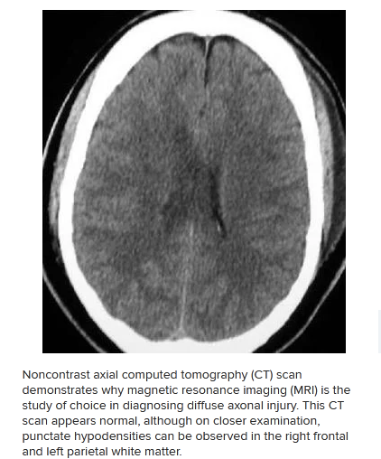
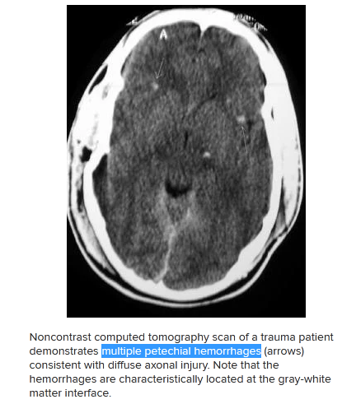
Gambaran Radiologi
CT Scan kepala:
Sering tak tampak kelainan (50-80% normal)
Salt and paper appearance di batas antara Gray-White matter
multiple petechial hemorrhages di batas antara Gray-White matter
Smirniotopoulos , Diffuse Axonal Injury Imaging, 2016

Slide 8
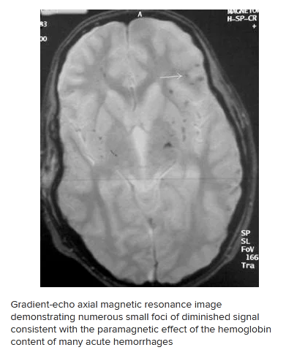
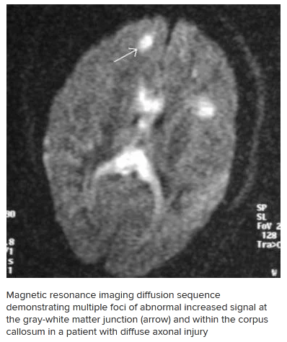
MRI:
Gradient-echo axial magnetic resonance image menunjukkan sejumlah fokus kecil dari muncul karena konsistensi sinyal yang berkurang
multifocal areas dari sinyal abnormal pada (T2) pada white matter di corticomedullary junction lobus temporal atau parietal atau pada splenium dari corpus callosum.
Smirniotopoulos , Diffuse Axonal Injury Imaging, 2016

Slide 9
Management:
Cegah hipotensi, hipoksia, edema cerebri. Peningkatan tekanan intracranial
Tujuan dari tatalaksana DAI: supportive care dan mencegah secondary injury
Tidak ada definitif treatment
Prognosis → Buruk
Mesfin, et al., Diffuse Axonal Injury (DAI), 2020

Slide 10
Komplikasi:
Dysautonomia: disfungsi saraf otonom
Mesfin, et al., Diffuse Axonal Injury (DAI), 2020

Slide 11
Kesimpulan
DAI merupakan sindrom klinis yang muncul setelah trauma dengan tanda-tanda penurunan kesadaran lebih dari 6 jam, tanpa adanya penyebab yang jelas
DAI terjadi karena robekan akson di perbatasan antara substansia alba dengan substansia grisea pasca trauma
Manifestasi klinis berdasarkan derajat keparahannya
Sering kali tak tampak pada pemeriksaan CT Scan, dapat dilihat dari pemeriksaan Gradient-echo axial magnetic resonance image
DAI Memiliki Prognosis yang buruk

Slide 12
TERIMA KASIH

